Slide 1

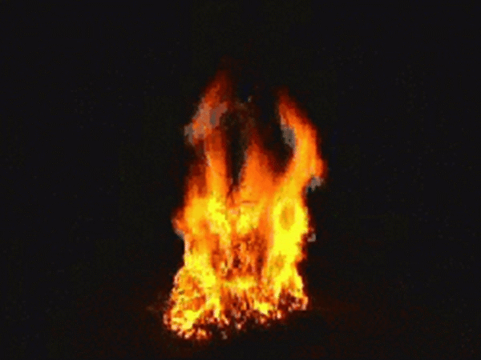
¿COMO APAGAR AL ESPIRITU SANTO?
INTRODUCCIÒN:
I Tesalonicenses.5:19.
No apaguéis el Espíritu;
Él apóstol Pablo escribe a los hermanos en Tesalónica.
Para que Ellos no apaguen Al Espíritu Santo.
Veremos atravez de la Biblia cuando nosotros como cristianos apagamos al Espíritu Santo.
Apagar es entristecer al Espíritu Santo.

Slide 2

INTRODUCCION:
Desde luego es imposible literalmente apagar al Espíritu Santo.
Más bien Pablo se refiere a los efectos (la obra) del Espíritu Santo.
En este contexto es probable que se refiera al uso correcto de los dones del Espíritu Santo.
Es decir, que todo se hiciera decentemente y con orden.
I Corintios.14:40.
Pero que todo se haga decentemente y con orden.

Slide 3

INTRODUCCION:
Y siempre para la edificación
I Corintios.14:26.
¿Qué hay que hacer, pues, hermanos? Cuando os reunís, cada cual aporte salmo, enseñanza, revelación, lenguas o interpretación. Que todo se haga para edificación.
Pero que su uso no se menospreciara.
“No arrojéis agua fría sobre aquellos que, bajo la inspiración del Espíritu, se levantan para hablar en lenguas, para revelar misterios, o para orar en la congregación”

Slide 4
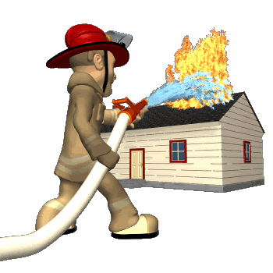
INTRODUCCION:
APAGAR- sbennumi (σβέννυμι, G4570) se usa: (a) de apagar fuego o cosas incendiadas (figurativo de las condiciones de los débiles; (b) metafóricamente, de apagar los dardos encendidos del maligno de apagar al Espíritu, al dificultar sus operaciones.
Aunque no creamos nosotros como cristianos podemos estar apagando afligiendo Al Espíritu Santo en nuestras vidas, con nuestra conducta.

Slide 5

¿COMO APAGAR AL ESPIRITU SANTO?
Apagar al Espíritu Santo- Afligir Al Espíritu Santo lo podemos hacer cuando:
Efesios.4:30.
Y no entristezcáis al Espíritu Santo de Dios, por el cual fuisteis sellados para el día de la redención.
Entristecemos apagamos al Espíritu Santo cuando hablamos palabras corrompidas.
Efesios.4:29.

Slide 6

¿COMO APAGAR AL ESPIRITU SANTO?
No salga de vuestra boca ninguna palabra mala, sino sólo la que sea buena para edificación, según la necesidad del momento, para que imparta gracia a los que escuchan.
Cuando nosotros hablamos palabras corrompidas Él Espíritu Santo se entristeces aflige.
Para que Él Espíritu Santo no se entristezca debemos apartarnos de todo:

Slide 7

¿COMO APAGAR AL ESPIRITU SANTO?
Efesios.4:31.
Sea quitada de vosotros toda amargura, enojo, ira, gritos, maledicencia, así como toda malicia.
Él Espíritu Santo es una persona de la Deidad y tiene todas las emociones así como se alegra también siente tristeza.
Debemos quitar todas estas actitudes malas.
Entristecemos apagamos al Espíritu Santo cuando nos embriagamos con vino.

Slide 8
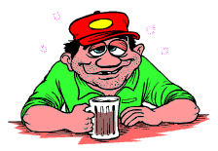
¿COMO APAGAR AL ESPIRITU SANTO?
Efesios.5:18.
Y no os embriaguéis con vino, en lo cual hay disolución, sino sed llenos del Espíritu,
Cuando contaminamos el cuerpo con el pecado de tomar vino, licor.
Él Espíritu Santo se aflige, se entristece.
Cuando no hablamos la verdad Él Espíritu Santo se Entristece.

Slide 9

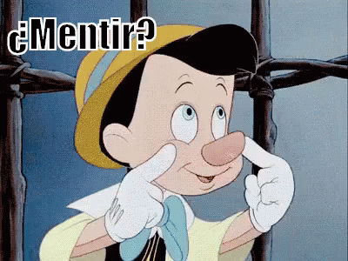
¿COMO APAGAR AL ESPIRITU SANTO?
Efesios.4:25.
Por tanto, dejando a un lado la falsedad, HABLAD VERDAD CADA CUAL CON SU PROJIMO, porque somos miembros los unos de los otros.
Para que Él Espíritu Santo este contento alegre debemos hablar la verdad y dejar la mentira.
Cuando hablamos la mentira mentimos Al Espíritu Santo.
Hechos.5:3-4.

Slide 10

¿COMO APAGAR AL ESPIRITU SANTO?
Mas Pedro dijo: Ananías, ¿por qué ha llenado Satanás tu corazón para mentir al Espíritu Santo, y quedarte con parte del precio del terreno?
V.4.
Mientras estaba sin venderse, ¿no te pertenecía? Y después de vendida, ¿no estaba bajo tu poder? ¿Por qué concebiste este asunto en tu corazón? No has mentido a los hombres sino a Dios.

Slide 11
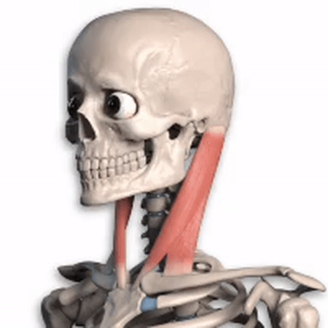
¿COMO APAGAR AL ESPIRITU SANTO?
Cuando le resistimos.
Hechos.7:51.
Vosotros, que sois duros de cerviz e incircuncisos de corazón y de oídos, resistís siempre al Espíritu Santo; como hicieron vuestros padres, así también hacéis vosotros.
Esteban señala que sus acusadores son obstinados, como lo fueron los israelitas rebeldes siempre.

Slide 12

¿COMO APAGAR AL ESPIRITU SANTO?
Éxodo.33:3.
Sube a una tierra que mana leche y miel; pues yo no subiré en medio de ti, oh Israel, no sea que te destruya en el camino, porque eres un pueblo de dura cerviz.
Resistieron Al Espíritu Santo porque rehusaron escuchar las palabras del Espíritu Santo en sus corazones, realizadas por medio de los profetas de Dios.
Fueron como sus padres.

Slide 13

¿COMO APAGAR AL ESPIRITU SANTO?
Este patrón de oposición contra Dios y su plan finalmente llevó a algunos a rechazar las aseveraciones del Señor Jesucristo.
Cuando nos oponemos a su palabra estamos en contra resistiendo Al Espíritu Santo y eso hace que se entristezca.
Es un pensamiento increíble que seres humanos frágiles, creados por Dios y dependientes de Él, sean capaces de ofrecer resistencia a la obra del Espíritu Santo.

Slide 14

¿COMO APAGAR AL ESPIRITU SANTO?
Cuando nos revelamos entristecemos Al Espíritu Santo.
Isaias.63:10.
Mas ellos se rebelaron y contristaron su Santo Espíritu; por lo cual El se convirtió en su enemigo y peleó contra ellos.
Así como el pueblo en los días de Isaías se revelo y entristeció Al Espíritu Santo de la misma manera nosotros lo hacemos.

Slide 15
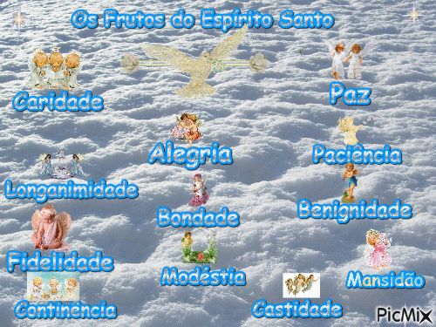
¿COMO APAGAR AL ESPIRITU SANTO?
Cuando no practicamos las obras del Espíritu Santos nos estamos oponiendo y entristecemos Al Espíritu Santo.
Galatas.5:22-23.
Mas el fruto del Espíritu es amor, gozo, paz, paciencia, benignidad, bondad, fidelidad,
V.23.
mansedumbre, dominio propio; contra tales cosas no hay ley.

Slide 16
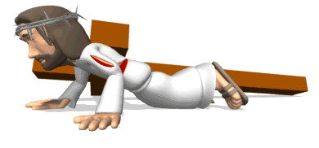
¿COMO APAGAR AL ESPIRITU SANTO?
Cuando pisoteamos al Hijo De Dios.
Hebreos.10:29.
¿Cuánto mayor castigo pensáis que merecerá el que ha hollado bajo sus pies al Hijo de Dios, y ha tenido por inmunda la sangre del pacto por la cual fue santificado, y ha ultrajado al Espíritu de gracia?
Cuando pisoteamos al Hijo de Dios ultrajamos Al Espíritu Santo.

Slide 17
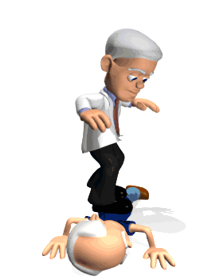
¿COMO APAGAR AL ESPIRITU SANTO?
ULTRAJAR- blasfemeo (βλασφημέω, G987), hablar profanamente, injuriar, ultrajar. VINE.
BLASFEMAR, CALUMNIAR, CENSURAR, DECIR, DIFAMAR, HABLAR, INJURIAR, MAL, VITUPERAR.
Él Espíritu Santo se entristece se apaga.
Lo entristecemos cuando no nos sometemos a Dios.

Slide 18

¿COMO APAGAR AL ESPIRITU SANTO?
II Cronicas.30:8.
Y no endurezcáis vuestra cerviz como vuestros padres, sino someteos al SEÑOR y entrad en su santuario, que El ha santificado para siempre, y servid al SEÑOR vuestro Dios para que su ardiente ira se aparte de vosotros.
No seamos duros de cerviz- De nuca para no entristecer Al Espíritu Santo.
Seamos obedientes siempre.

Slide 19

¿COMO APAGAR AL ESPIRITU SANTO?
Cuando tapamos nuestros oídos para oír.
Hechos.7:57.
Entonces ellos gritaron a gran voz, y tapándose los oídos arremetieron a una contra él.
No solo tapamos nuestros oídos con las manos.
Sino con nuestra actitud hacia la palabra de Dios.
Santiago.1:22-23.

Slide 20
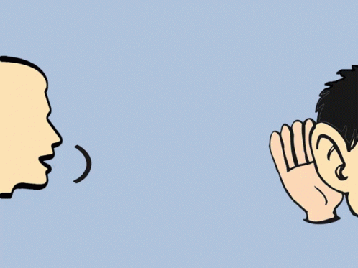
¿COMO APAGAR AL ESPIRITU SANTO?
Sed hacedores de la palabra y no solamente oidores que se engañan a sí mismos.
V.23.
Porque si alguno es oidor de la palabra, y no hacedor, es semejante a un hombre que mira su rostro natural en un espejo;
Cuando solo oímos y no ponemos en práctica lo que oímos es como que hemos tapados nuestros oídos a la palabra de Dios.

Slide 21

¿COMO APAGAR AL ESPIRITU SANTO?
Cuando dejamos de congregarnos.
Hebreos.10:25.
no dejando de congregarnos, como algunos tienen por costumbre, sino exhortándonos unos a otros, y mucho más al ver que el día se acerca.
Cuando dejemos de reunirnos afligimos al Espíritu Santo.
No aflijamos al Espíritu Santo.

Slide 22

CONCLUSIÓN:
No debemos resistir- Oponernos Al Espíritu Santo.
No apaguemos Al Espíritu Santos con nuestros hechos.
No entristezcamos Al Espíritu Santo.
No Ultrajemos Al Espíritu Santo.
Alejémonos de todas estas cosas para que Él Espíritu Santo este contento con nosotros.
Respetemos y amemos Al Espíritu Santo.

Slide 23



PLAN DE SALVACIÓN SEGÚN DIOS
¿Que debo hacer
para ser salvo…?
DIOS
“EL SEÑOR AÑADÍA CADA DÍA A LA IGLESIA LOS QUE HABÍAN DE SER SALVOS”
HECHOS.2:47
“por cuanto todos pecaron, y están destituidos de la gloria de Dios” Romanos. 3:23.
P
E
C
A
D
O
BAUTIZARSE. Hech.2:38.
CONFESAR. Rom.10:9-10.
Cristo es Él Salvador de los que le obedecen
“…y habiendo sido perfeccionado, vino a ser autor de eterna salvación para todos los que le obedecen” Hebreos.5:9.
ARREPENTIRSE. Hech.17:30.
CREER, Mar.16:15-16.
OIR, Rom.10:17.

Slide 24

DIOS NOS BENDIGA A TODOS.

